Slide 1
Relevant congres 2017 - Ageing
14 December 2017
John Bervaes, Sr. Reliability Specialist

Slide 2
agenda
Introductie Ashland
Methodiek
BRZO Audit
Wanddiktemeting ondergronds leidingwerk: waar ligt de balans en de mogelijkheden
Vermoeing is niet meetbaar
Notes:
We have been driven by a vision to make a better world by providing creative solutions through the application of specialty ingredients and materials.
We have forged a global company with the people, expertise, and technologies needed to solve the most com­plex problems in applied chemistry.
We have fostered a culture that thrives on pushing the boundaries of what’s possible.
We have focused on advancing the competitiveness of customers across diverse industries.
Together, we have created a new Ashland —a company that is “always solving™”— a destination for those who seek to use the power of applied chemistry
to transform the efficacy, usability, allure, integrity, and profitability of industrial and consumer products.
We’re ready to tell the world.

Slide 3
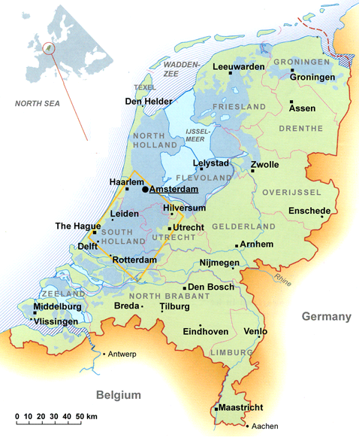
location of the site
Plant is located in an industrial area in the town of Zwijndrecht:
45 min. from the Rotterdam harbor
90 min. from the Antwerp harbor
Property Size:
7 ha (16 acres)
Finished goods warehouse:
Antwerp

Slide 4
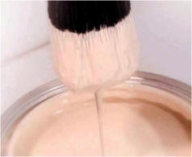
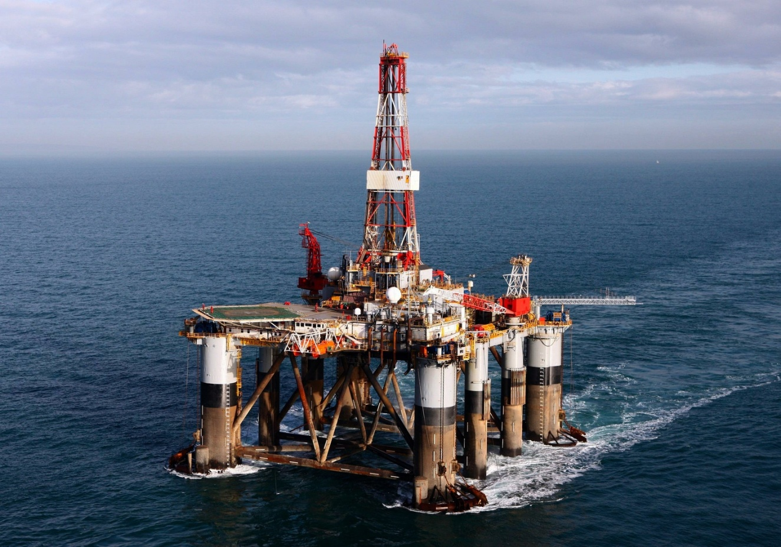
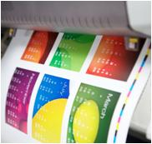
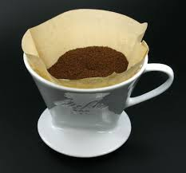
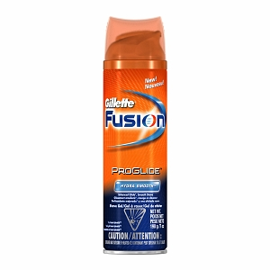
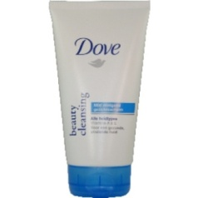
applications
ASI – HEC (Natrosol)
SCM - Kymene
Coatings
Energy
Pharmaceuticals
Personal Care

Slide 5
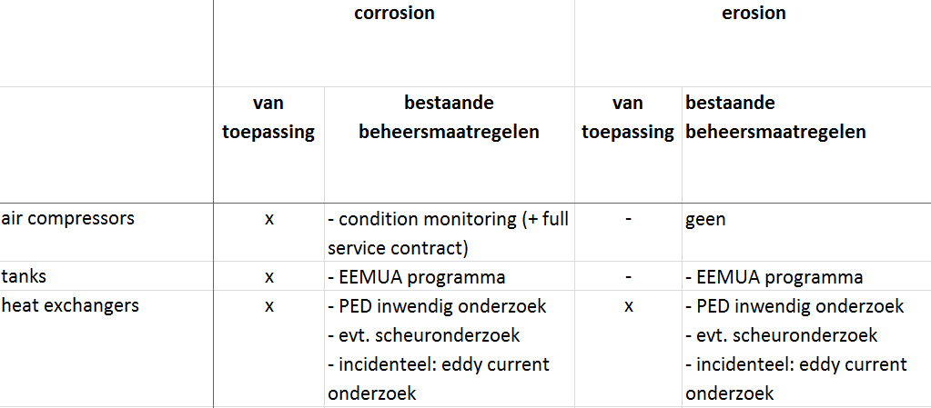
Methodiek
Notes:
In tabel vorm de
Degradatiemechanismen
Welke installatie invloed heeft van betreffend mechanisme
Welke beheersmaatregelen al uitgeoverd worden
Aangegeven wordt welke beheersmaatregelen het team nog nodig vindt
Niet op basis van RISICO -> Frequentie is moeilijk te bepalen.

Slide 6
Resultaat BRZO Audit Oktober 2017
Veel beheersmaatregelen al geimplementeerd
Risicoanalyse uitvoeren tbv inspectiemethodiek ondergrondse blusleiding
Criteria opstellen voor evaluatie van inspectieresultaten

Slide 7
Metaalmoeheid is niet meetbaar

Slide 8
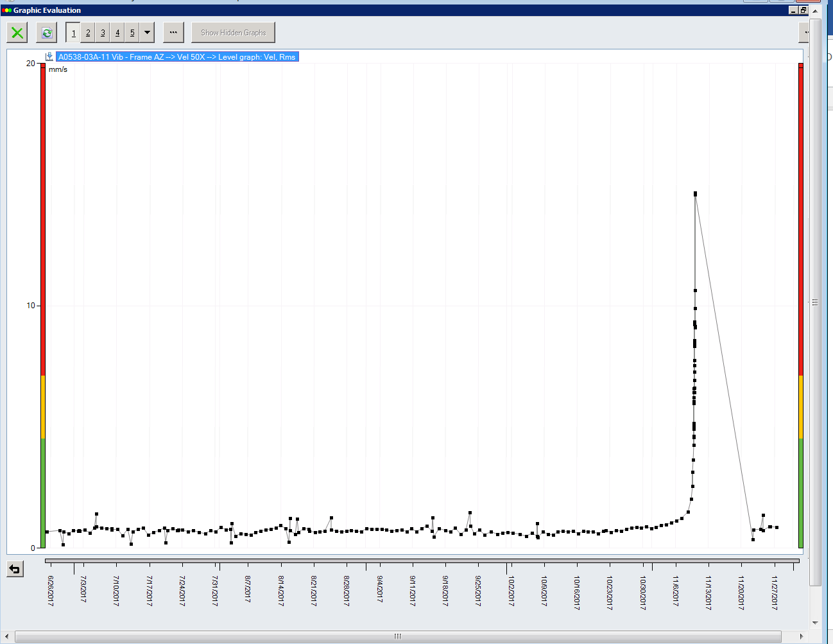
Metaalmoeheid is niet meetbaar

Slide 9
Stelling
1. Risico inschatting is niet mogelijk als de faalkans niet te voorspellen is; dit geldt vooral voor unieke situaties en/of wisselende omstandigheden, bijv.
Metaalmoeheid
Elektronische componenten (bv printplaten)
Chloride invloed op RVS
2. Beheersing van de veroudering van installaties wordt in belangrijke mate bepaald door de beheersing van veroudering van kennis, ervaring en competenties

